Slide 1
Građanske vještine i sposobnosti učenika
Marija Klasić Petrović, dipl.knjižničar , stručni suradnik mentor

Slide 2
Građanske vještine i sposobnosti
Tri međusobno povezane funkcionalne dimenzije koje čine građansku kompetenciju određene su kao:
građansko znanje i razumijevanje
građanske vještine i sposobnosti
građanske vrijednosti i stavovi

Slide 3
Građanske vještine i sposobnosti
Od učenika se očekuje da promišlja, prati, argumentira i dokumentira položaj Republike Hrvatske i hrvatskih građana u Europskoj uniji
aktivno sudjeluje u razvoju i jačanju demokratske građanske kulture na razini Hrvatske, Europe i svijeta
uočava i imenuje društvene probleme na različitim razinama i koristi demokratske postupke za njihovo rješavanje
koristi vještine zauzimanja stavova, argumentirane obrane stavova i pregovaranja o javnim
pitanjima u skladu s načelom vladavine prava, zaštite dostojanstva pojedinca i zajedničkog dobra

Slide 4
Građanske vještine i sposobnosti
uspješno koristi vještine javnog nastupa, prezentacije, vođenja i moderiranja radom grupe, aktivnog slušanja, debatiranja, pregovaranja i nalaženja kompromisa, odnosno vještine upravljanja sukobima te vještine demokratskog vođenja i zagovaranja svojih i tuđih stavova koji pridonose dobrobiti svih
uči uz korištenje interaktivnih, participativnih, istraživačkih i suradničkih pristupa posjeduje
razvijena društvene komunikacijske vještine,kao što su pregovaranje, obrazlaganje, dijalog,
dogovaranje, timski rad, vođenje i moderiranje rada grupe
prepoznaje problemske situacije i uspješno reagira na njih; prepoznaje emocije kod sebe i drugih

Slide 5
Građanske vještine i sposobnosti
pokazuje vještine korištenja novih informacijskih tehnologija, osobito Interneta, za informiranje te vještine komuniciranja i sudjelovanja u odgovarajućim nacionalnim, europskim i međunarodnim civilnim kampanjama i drugim civilnim akcijama koje su usmjerene na zaštitu ljudskih prava pojedinaca i grupa
koristi vještine pokretanja i sudjelovanja u građanskim akcijama i projektima zaštite kulturne baštine i održivog razvoja na lokalnoj, nacionalnoj, europskoj i svjetskoj razini

Slide 6
Građanske vještine i sposobnosti
Učenik pokreće projekte i sudjeluje u provedbi projekata suradnje njegove/njezine škole s drugim školama te gospodarskim, kulturnim i drugim čimbenicima na lokalnoj/ nacionalnoj ( 72 sata bez kompromisa, volonterske akcije, dramske i lutkarske predstave za djecu, „Imam stav” )
Učenik prepoznaje rizične situacije po vlastitu sigurnost, zamke traženja posla preko oglasa ( sat Srz-a, sat informatike)

Slide 7
Kako je sve počelo?
Dvojica naših učenika osvojili su prvu nagradu na natječaju "Imam stav!" u organizaciji Ureda za informiranje Europskog parlamenta, namijenjen srednjoškolcima u dobi od 16 do 18 godina iz cijele Hrvatske. To je službeno prednatjecanje za sudjelovanje u programu Euroscola – simulaciji rada europskih zastupnika u Europskom parlamentu u Strasbourgu, a kako bi mogli sudjelovati u natječaju, hrvatski srednjoškolci morali su na evaluaciju poslati svoje kreativne i originalne video-radove ili plakat. Među 80 prijavljenih bila je i naša Škola, čija sam bila mentorica , koji su i osvojili nagradu za najbolji video uradak i osvojili put u Strasbourg (Francuska) za 24 učenika i 2 mentora

Slide 8
https://www.youtube.com/watch?v=3rpbV1yWK6w

Slide 10
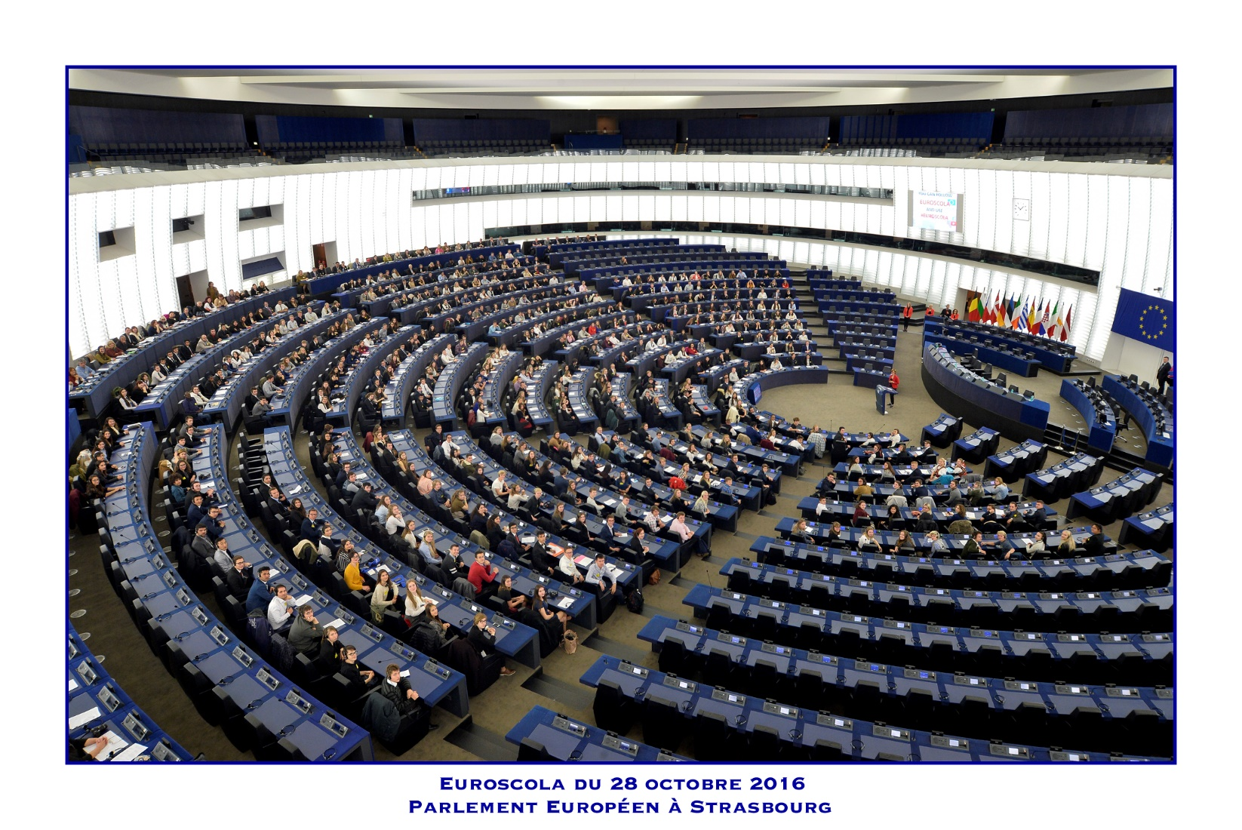

Slide 11
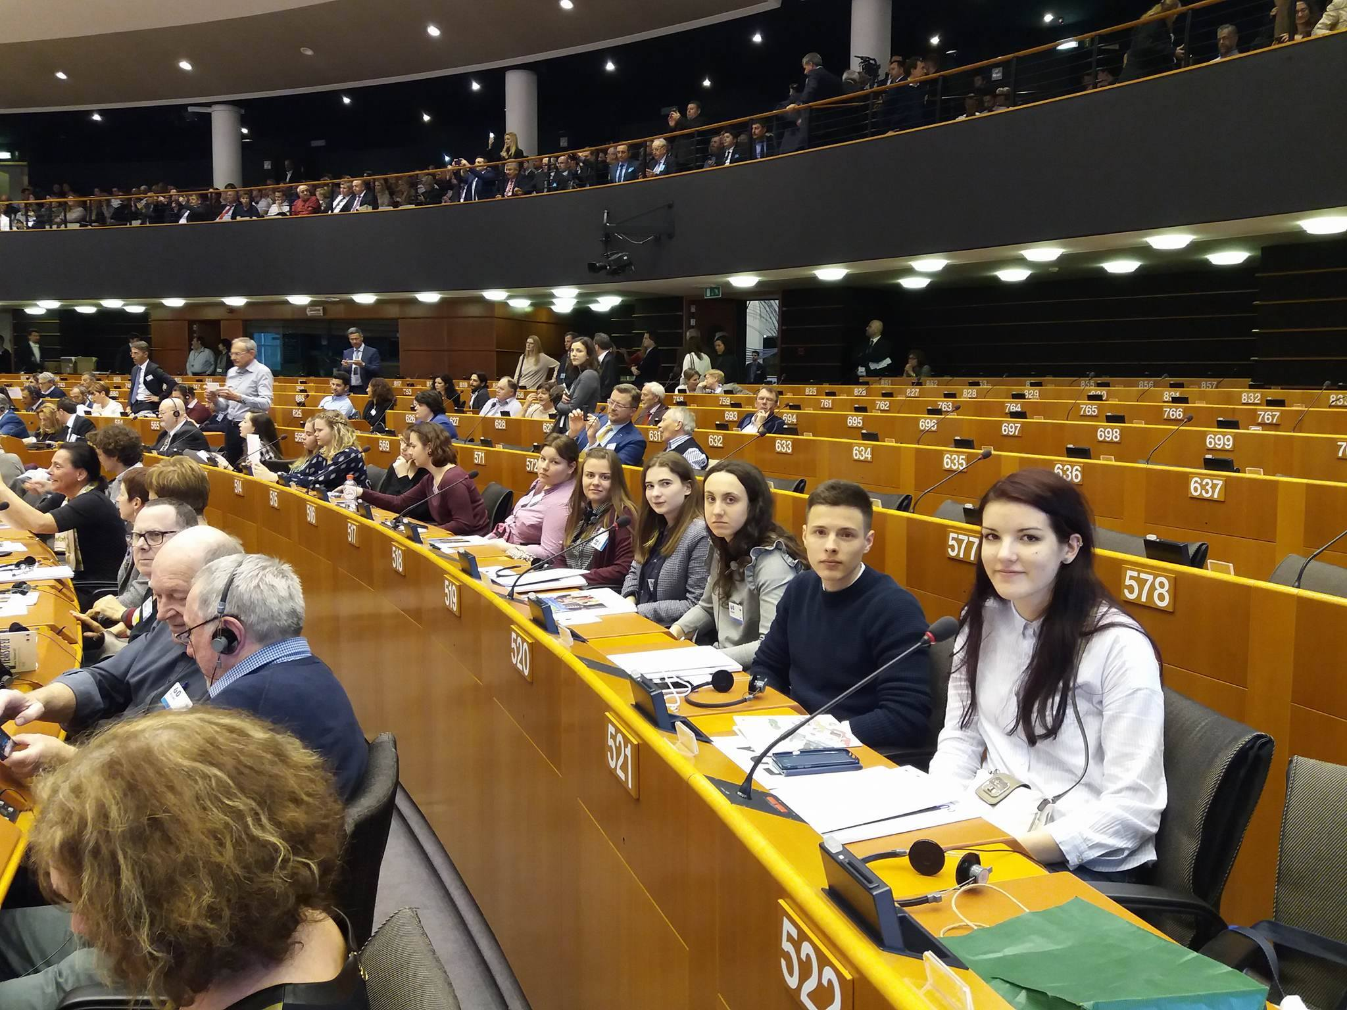
Posjet zastupnici Ruži Tomašić u Bruxellesu

Slide 12
Škola ambasador Europskoga parlamenta
Pozvani smo u projekt na temelju prethodnog rada
Europska parlamentarna demokracija, aktivno građanstvo i razumijevanje vlastitih prava i obveza državljana Europske unije niti su vodilje ovog programa kojega na sebi svojstven način provodi svaka od uključenih srednjih škola ambasadora Europskog parlamenta.
Cilj programa jest podići razinu informiranosti mladih o Europskoj uniji, kao i svijesti o zajedničkim europskim vrijednostima te o pravima koja imaju kao europski građani.

Slide 13
Škola ambasador Europskoga parlamenta
nastavnik ima ulogu ambasadora seniora Europskog parlamenta, a zainteresirani učenici uključeni u program postaju mlađi ambasadori. Zajedničkim snagama u školi uspostavljaju info-točku za informiranje o aktivnostima vezanim s europskim institucijama. Učenici se tijekom provedbe programa uz pomoć mentora – ambasadora seniora - upoznaju s radom Europskog parlamenta i odgovornostima zastupnica i zastupnika koji Parlament predstavljaju
Svake školske godine u sklopu Dana Europe nastavnici zajedno s učenicima organiziraju tematske aktivnosti.
Mentorica je prof.Vera Bilandžić

Slide 14
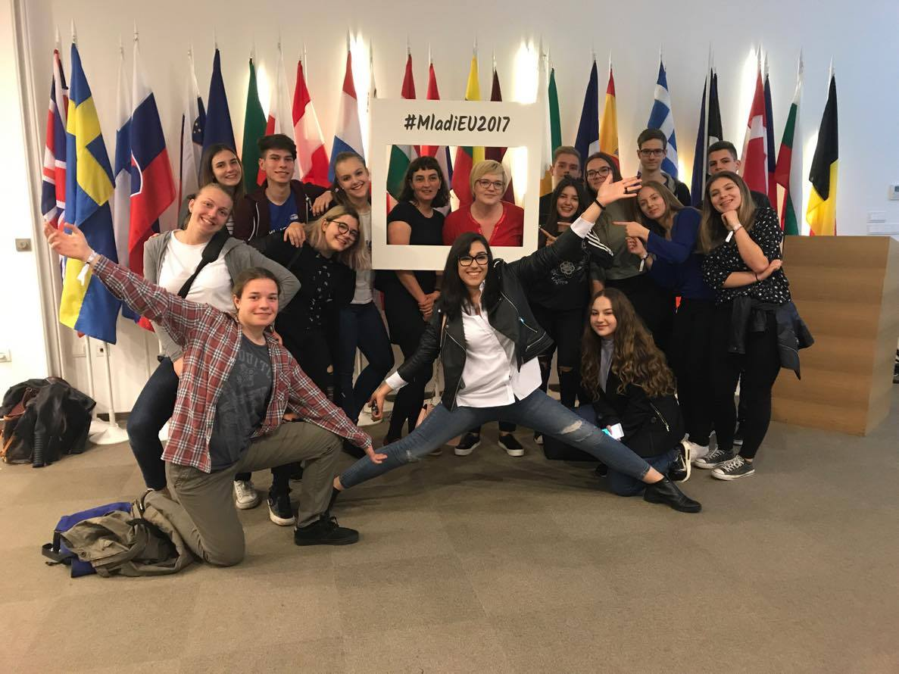

Slide 15
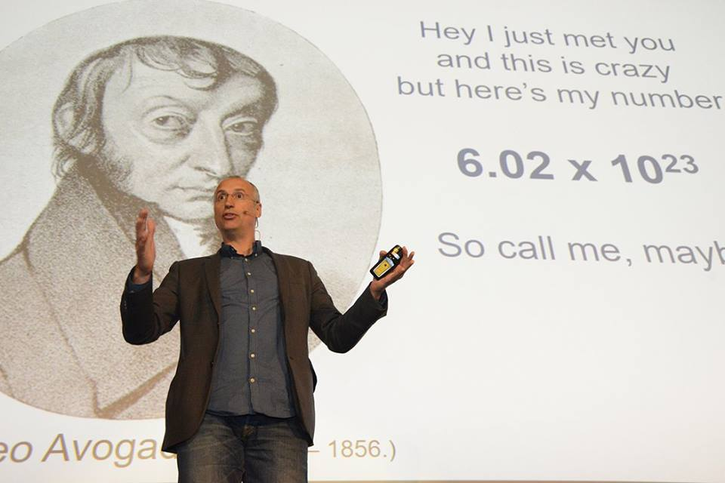
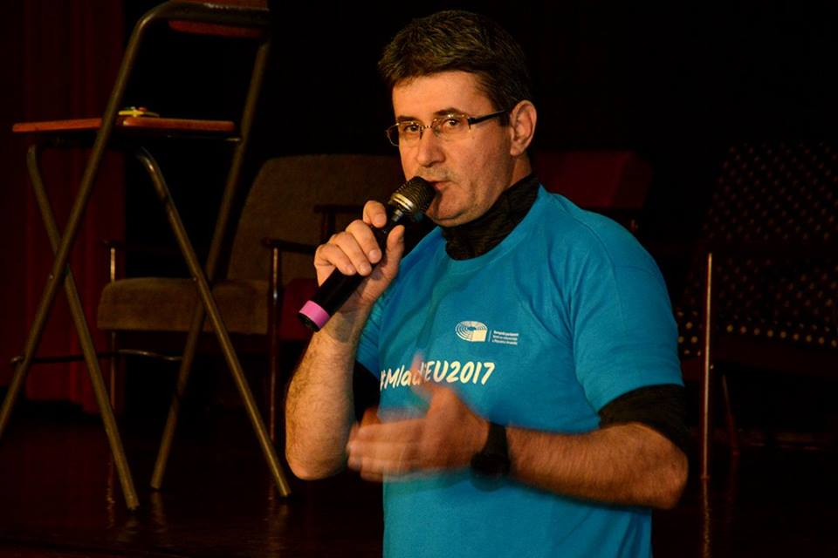

Slide 16
Škola ambasador Europskoga parlamenta

Slide 17
Jesuit European Educational Project

Slide 18
Jesuit European Educational Project
JEEP - projekt je kulturalne i političke edukacije , a utemeljen je na antropološkom modelu planiranja koji je jezgra ignacijevske pedagogije
Projekt je svojevrsna simulacija Europskog parlamenta koja uključuje devet delegacija učenika koje dolaze iz različitih europskih isusovačkih škola.
Ciljevi su susreti učenika različitih škola i zemalja te rasprava o političkim, društvenim i ekonomskim problemima koji utječu na život u Europskoj Uniji, uspoređivanje različitih nacionalnih planova za budućnost temeljenih na vlastitim korijenima, što proizlazi iz razlučivanja i promicanja pravednosti i općeg dobra kao dio odgojno-obrazovnog projekta Družbe Isusove

Slide 19
Jesuit European Educational Project
Učenici Isusovačke klasične gimnazije s pravom javnosti u Osijeku predstavljaju hrvatsku delegaciju sačinjenu od 7 učenika i dva mentora. Učenici koji čine nacionalnu delegaciju pripremaju se za projekt upoznavajući povijest i sustav Europske Unije kao i njene probleme, pod vodstvom mentora prof. Klasić Petrović i prof.Bilandžić
Projekt se održavao od 10. do 17. ožujka 2018. u isusovačkom kolegiju u Milanu „Istituto Leone XIII”

Slide 20
Jesuit European Educational Project
1.Committee on Regional Development Topic: local interests are splitting the Union
2.Committee on Culture and Education Topic: SOS: new politics is strongly needed
3.Committee on Human Rights Topic: The destroying strength of our fears
4.Committee on Environment, Public Health and Food Safety Topic: A new humanism for a new sustainability
5.Committee on Foreign Affairs Topic: Our identity first
6.Committee on Legal Affairs Topic: New laws for a better Europe
7.Committee on Security and Defence Topic: Do we need a new Shengen Agreement?

Slide 21
Jesuit European Educational Project
Sudionici:
the Istituto Leone XIII of Milan (Italy), the Sint Barbaracollege of Gent (Belgium), L’École de Provence of Marseilles (France), l’Ogolnoksztalcace Liceum Jezuitow of Gdynia (Poland), the Kauna jesuitu gimnazija of Kaunas and the Vilniaus jesuitu gimnazija of Vilnius (Lithuania), the St. Ignasi-Sarrià of Barcelona (Spain) and the Fényi Gyula Jezsuita Gimnázium és Kollégium of Miscolč( Hungary), Isusovačka klasična gimnazija Osijek (Croatia)
2019.godina - Belgija, 2020., 2021., 2022. – virtualni susreti zbog pandemije, 2023. - Francuska

Slide 22
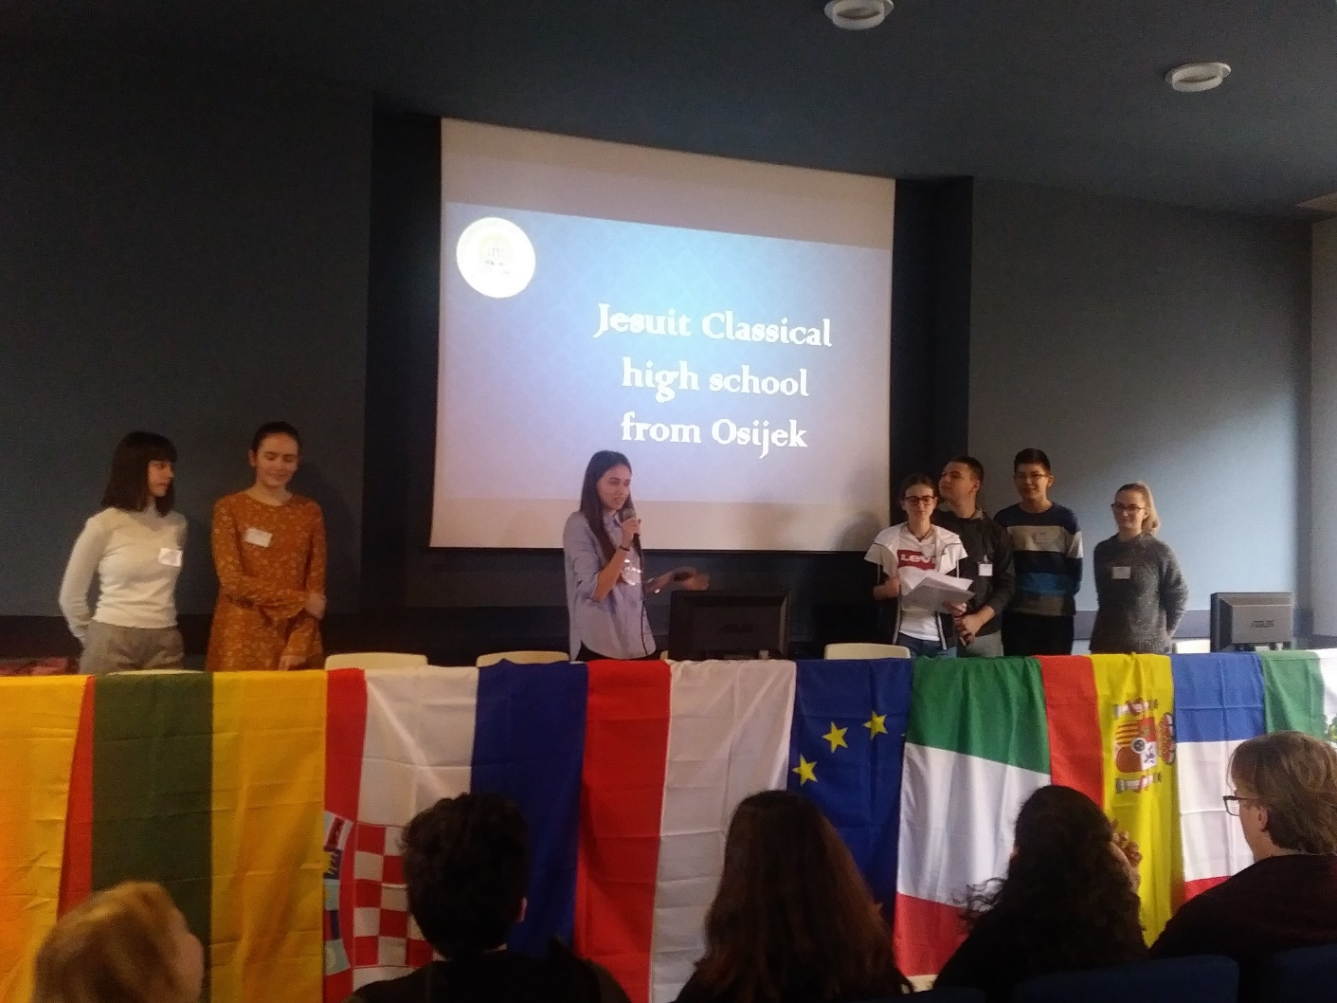
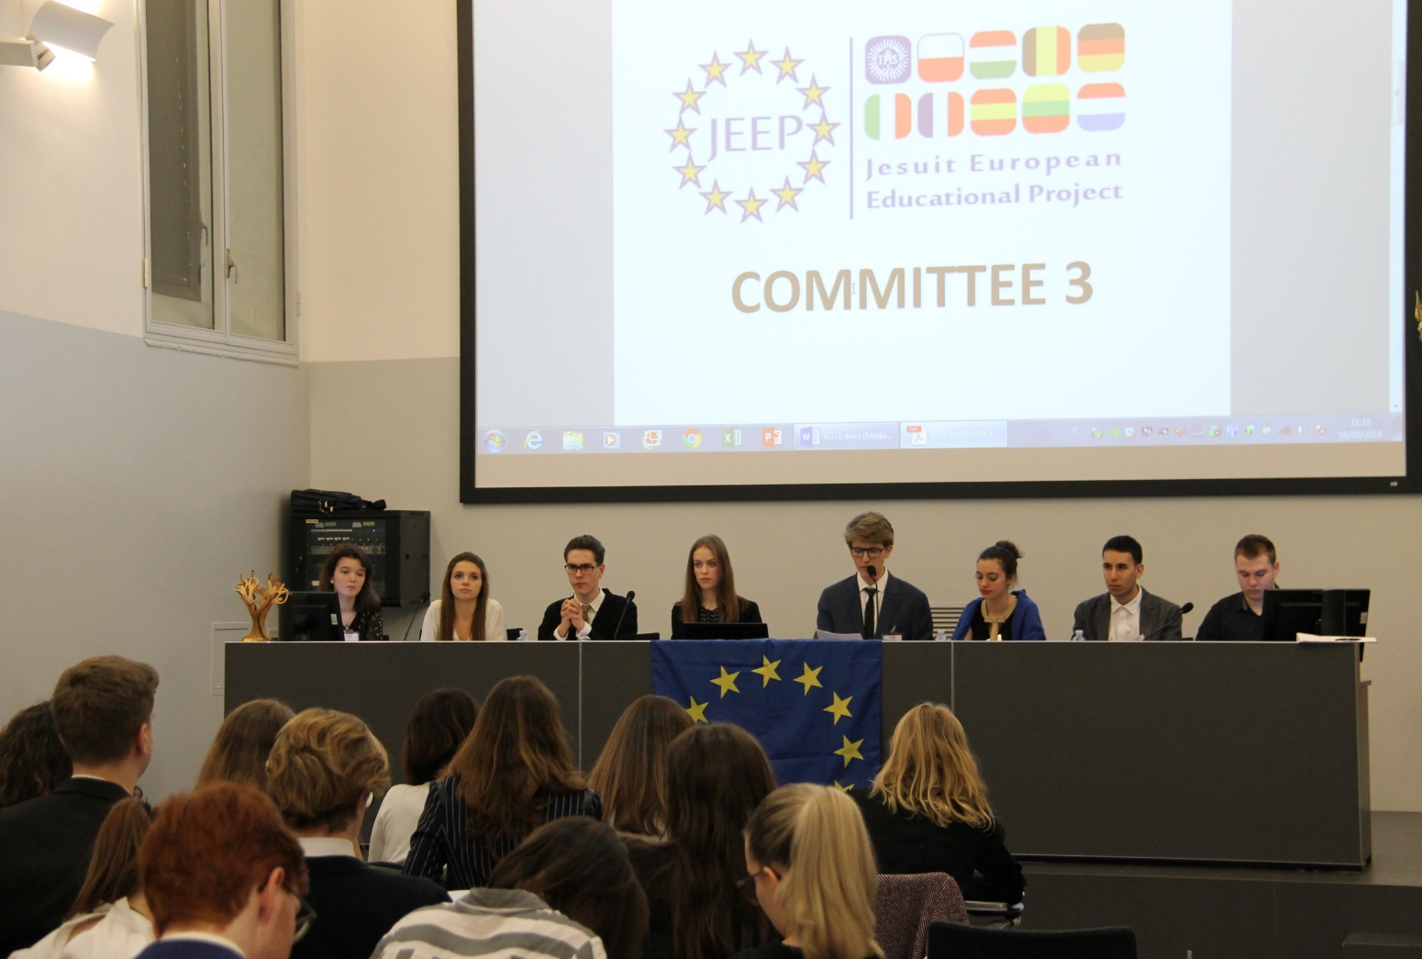

Slide 23
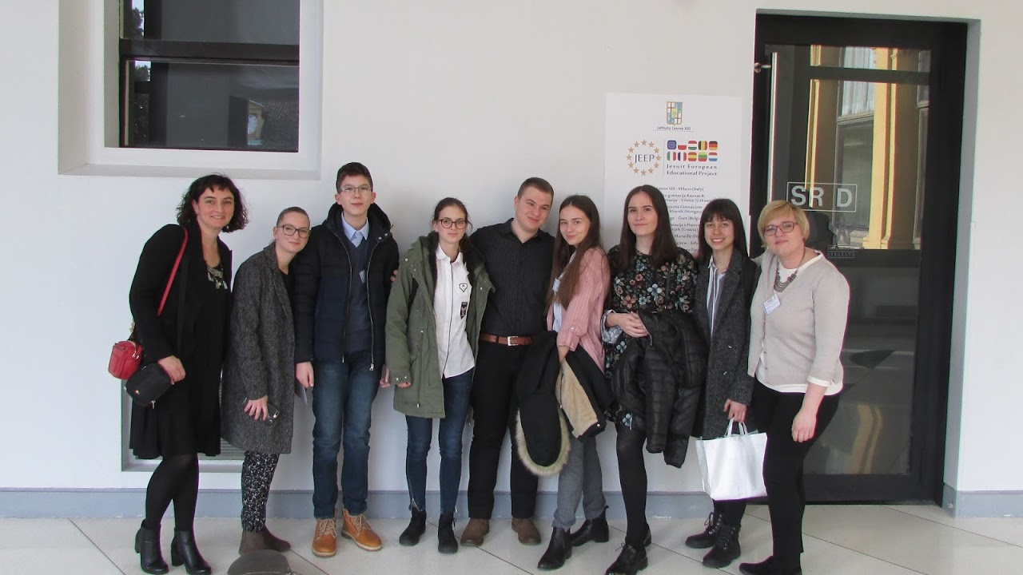
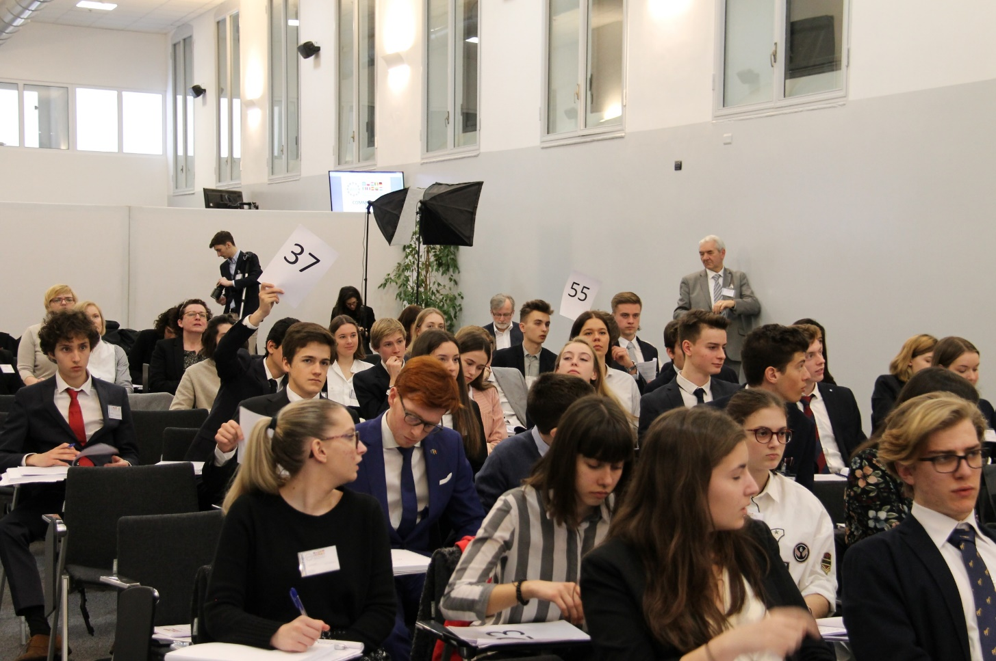

Slide 24
Korak dalje – Erasmus+ projekti
Odobren Erasmus + KA1 projekt „Ukorak s vremenom”- uporaba IKT vještina u radu s učenicima
Odobren KA2 projekt „The Challenge to a Healthy Life” – projekt vezan uz zdravu prehranu i pojačanje fizičko kretanje

